Slide 1
Korszerű
Háttértárolók
- Felkészítő tanár: Czuth Éva
- Készítette: Dombay Gergely
- Szentendrei Móricz Zsigmond Gimnázium
- 2000 Szentendre Kálvária út 18.

Slide 2
MI is az a Háttértároló?
A nagy mennyiségű adat tárolására alkalmas ki- és bemeneti perifériákat Háttértárolónak nevezzük.
Több féle típusa is létezik

Slide 3
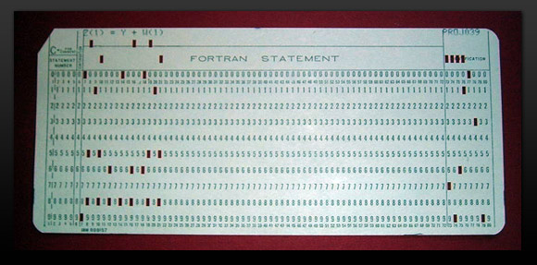
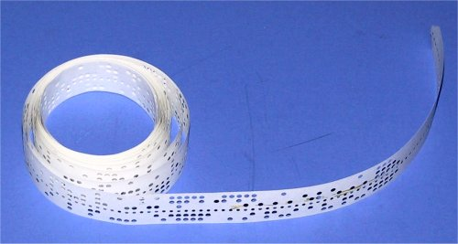
Visszatekintés a múltba
Papír alapú Háttértár:
Lyukszalag
Lyukkártya

Slide 4
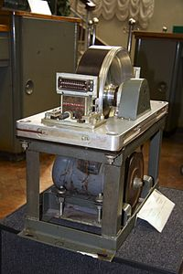
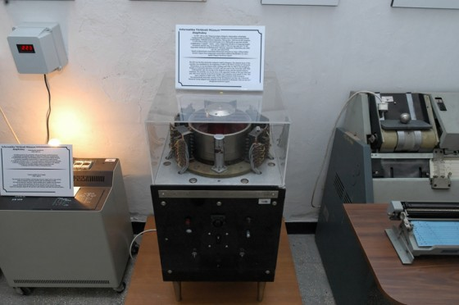
A mágnesdob
történelmileg a számítástechnika legrégebbi digitális mágneses tárolója.
1950 és 1960 között ez volt a legelterjedtebb tároló.

Slide 5
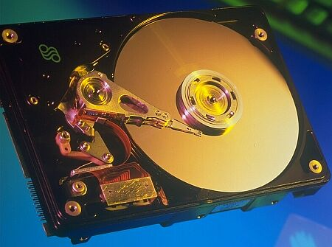
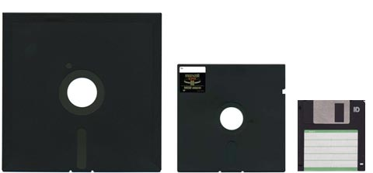
Korunk Háttértárolói
Mágneses Háttértár:
Hajlékonylemez ( Floppy Disc)
Merevlemez ( Winchester )

Slide 6
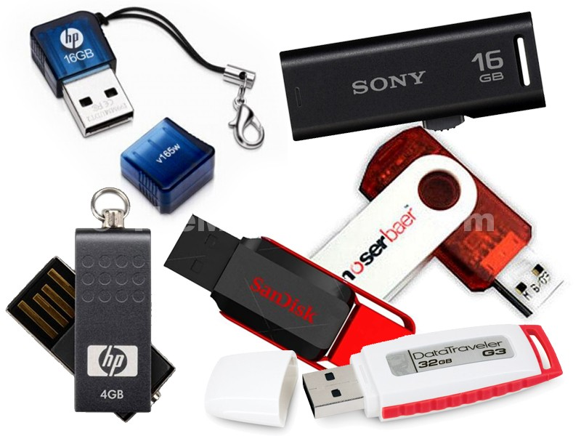
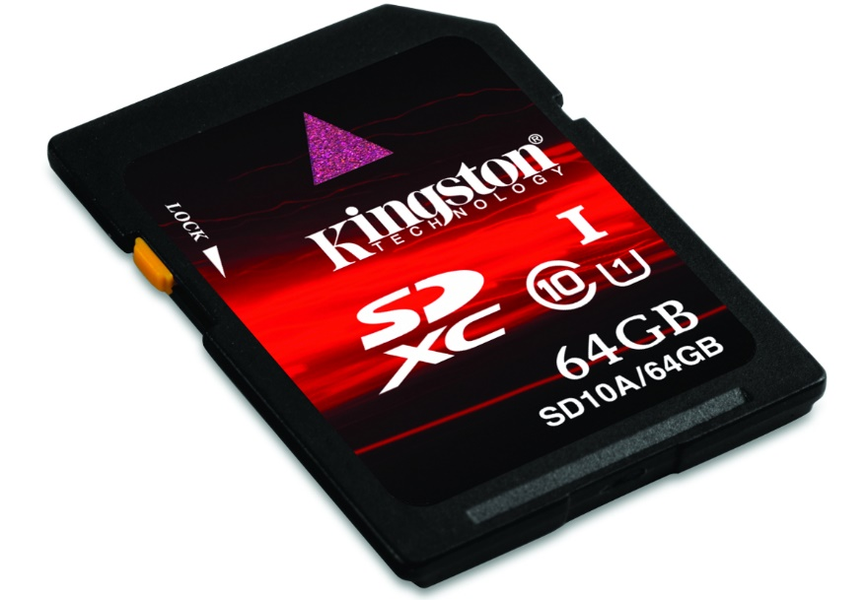
Elektronikus Háttértároló:
Memóriakártya
Pendrive

Slide 7
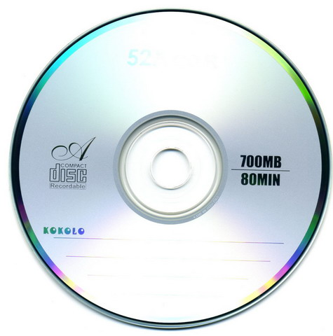
Optikai Háttértároló:
CD
DVD

Slide 8
Általános Jellemzők
fájljainkat a gép kikapcsolása után is szeretnénk megőrizni akkor a programjainkat célszerűháttértárakra írni.
alapvető csoportra szokás bontani az egyik a mágneses elvű tárolók, a másik az optikaielvűek.
Önállóan nem képes adatcserére
A háttértárakat többféle képen csoportosíthatjuk, tárolási kapacitás, elérési sebesség, működési elv.

Slide 9
Merevlemez (Winchester)
A merevlemezes egységben több, egymás felett elhelyezkedő, mágneses réteggel bevont könnyűfém lemezt helyeznek el.
Az adatokat ebben az esetben író-olvasó fej segítségével lehet elérni (minden lemezhez tartozik egy-egy ilyen fej amelyet egy fejmozgató egységre szerelnek fel)
A merevlemezes tárolóban elhelyezkedő lemezek fizikai felépítése, sávokra, a sávok pedig szektorokra vannak beosztva.
A merevlemezeket a számítógép házába építik be, a hordozható háttértárolók bármelyik számítógépben felhasználhatóak.

Slide 10
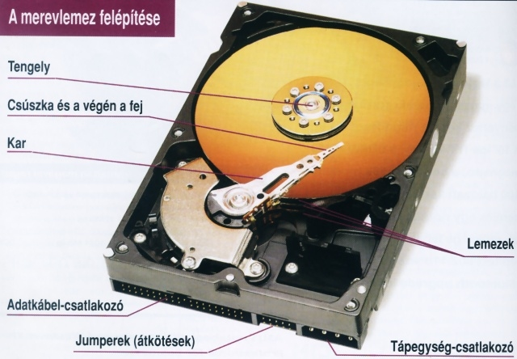

Slide 11
Működésük
Egy nem mágnesezhető hordozóanyagra mágnesezhető réteget visznek fel.
A mágnesezhető réteg úgy tekinthető, mintha elemi mágnesekből állna, amelyek egy tekercs előtt haladnak el.
Ha a tekercsbe megfelelő áramot vezetünk, az elemi mágnesek egyik vagy másik irányba mágneseződnek
Az elemi mágnesek ezt az állapotukat hosszú ideig megtartják

Slide 12
Elektronikus Háttértárolók
Az elektronikus tár elektronikusan rögzíti az adatokat, megbízható, törölhető tár.
Az elektronikus háttértárak mindenféle mozgó alkatrész nélkül, elektronikus elven, úgynevezett flash memóriában tárolják az adatokat.
Nagyon sokféle fajtája van forgalomban, mert a gyártók nem tudtak megegyezni egységes szabványban.

Slide 13
Pendrive
A pendrive (USB-flash-tároló, USB-kulcs, pendrájv, tollmeghajtó) egy USB-csatlakozóval egybeépített flash memória. Tárolási kapacitása 8 MB-tól 1 TB-ig terjed.
Némelyik képes 10 évig megőrizni az adatokat, és egymillió írás-törlési ciklust is kibír.
Önállóan nem képes adatcserére, a megfelelő csatlakozással ellátott író/olvasó egységre lehet csatlakoztatni
Jellemző adatátviteli sebessége :
USB 2.0 feltételek megléte esetén60 MB/s USB 1.0 szabványnál kb. 1,5 MB/s

Slide 14
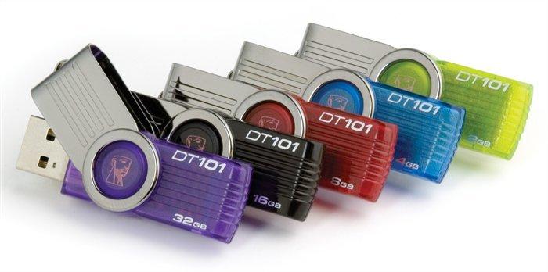
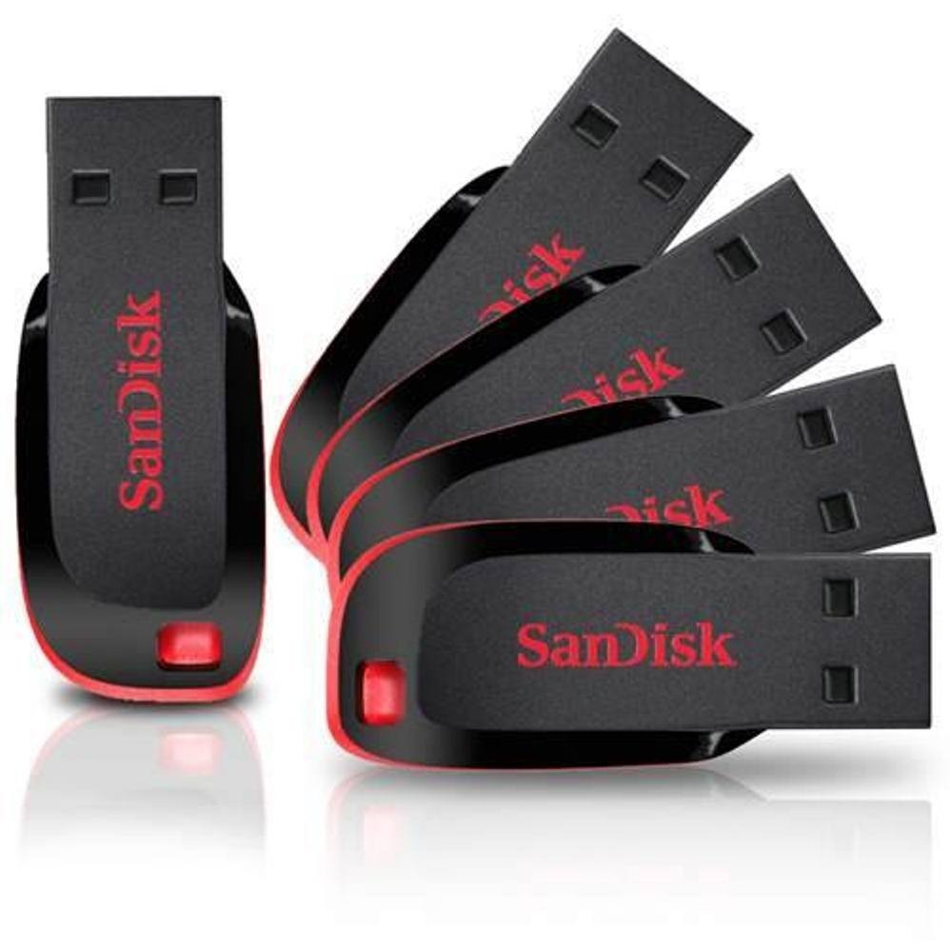

Slide 15
Memóriakártyák
A memóriakártya olyan hordozható digitális tárolóeszköz, amelynek alakja kártyaszerű.
Főbb tulajdonságai:
hordozhatóság, energia nélküli adatmegmaradás, kis méret, többszöri írhatóság.
Leggyakoribb felhasználása:
digitális fényképezőgépek
táblagépek
Okostelefonok
Kamerák
mp3 lejátszók

Slide 16
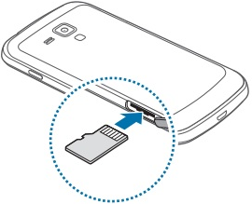
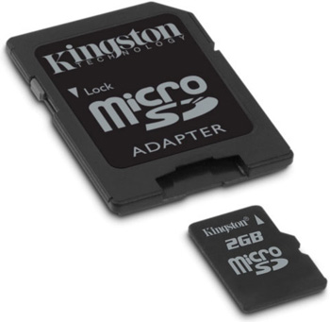

Slide 17
SSD
Az SSD magyarul szilárdtest-meghajtó, félvezetős memóriát használó adattároló eszköz
Bővebben, az SSD egy olyan, mozgó alkatrészek nélküli adattároló eszköz, ami memóriában tárolja az adatot
Az SSD eszközökben a gyártók különböző típusú memóriákat használhatnak, mint pl. flash vagy különböző RAM fajták
A mozgó alkatrészek hiánya miatt kevésbé sérülékeny

Slide 18
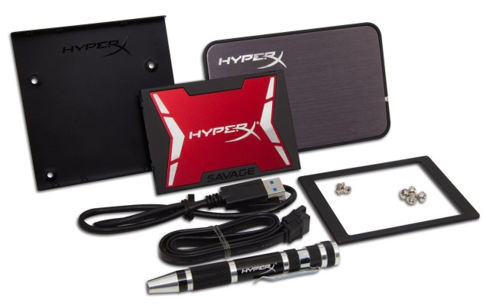

Slide 19
Források
Képek:
Szöveg:
http://www.blog.mesetarhely.hu/wp-content/uploads/2013/06/lyukk%C3%A1rtya.jpg
http://www.retropages.hu/Gepek/Lyukszalag.jpg
http://people.inf.elte.hu/hogsaai/index/Szamalapbead/hddmai.jpg
http://netpedia.hu/media/image/floppy02.jpg
http://www.tankonyvtar.hu/hu/tartalom/tamop425/0005_01_infomedia_scorm_03/kep00025.jpg
http://images.highspeedbackbone.net/itemdetails/K51-2312/K51-2312-call01-sp.jpg
http://www.budairodaszer.hu/images/cikkek/KINGSTON/UK8GDT11.jpg
http://cdn.thementalclub.com/wp-content/uploads/2014/12/how-to-increase-pendrive-speed.jpg?8004d9
http://upload.hardver-teszt.hu/imgs/news/2010/862/sdxc-64-kingston.jpg
https://upload.wikimedia.org/wikipedia/commons/thumb/d/dc/Ural-1_Memory.jpg/200px-Ural-1_Memory.jpg
http://pctrs.network.hu/clubpicture/5/1/6/_/az_m3_magnesdobmemoriaja_516118_34011.jpg
http://people.inf.elte.hu/learabi/szamalap%201.%20beadando/merevlemez.jpg
http://tportal.pentaschool.hu/file.php/135/image062.jpg
http://www.gigaplaza.eu/images/blog/124_.jpg
http://fototv.hu/images/gallery/kingston-sdhc-4k_2014-02-05/SDXC%20UHS-I%20U3%2064GB.jpg
http://www.mobilefanatics.hu/wp-content/uploads/2015/03/samsung-galaxy-trend-plus-belso-memoria.jpg
http://unx.hu/wp-content/uploads/2014/09/microsd-kartya.jpg
http://hirek.prim.hu/download/viewattach/112155/2/60/892203-2021956412.jpg
http://gizmologia.hu/img/blog/2014/20/HyperX_Predator_PCIe_SSD_480GB_hr.jpg
https://i.cdn.nrholding.net/17729568/300
https://hu.wikipedia.org
www.kmsuli.sulinet.hu
http://www.doksi.hu

Slide 20
Köszönöm a Figyelmet!

